Slide 1
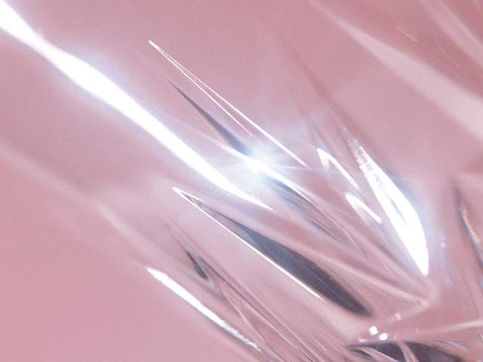


六年制小学语文第三册
第24课
北京
制作人
肖南针

Slide 2


课
件
说
明
一、课
件
名称：第
24
课《北京》
二、制作屏台：
MicrosoftPowerPoint
三、运行环境：
Windows98
四、操作方法：点击鼠标左键或按回车键和空格
键即可。
五、制作体会：最后创设情景，由小导游游览北京
的形式学习巩固课文，拓宽了学生思维，提供了口
语交际材料，调动学生的学习积极性，活跃了课堂
气氛。

Slide 3

学习生字
yāng
wă
kuò
xióng
bēi
yóu
央
瓦
阔
雄
碑
油
yīn
jiāo
chuān
jì
yōu
阴
交
川
迹
优

Slide 4

朗读句子：
1、广场中间\矗立着\人民英雄纪念碑。
2、北京\有许多又宽又长的\柏油马路。
3、立交桥的四周\有绿毯似的草坪\和拼成图案的\
花坛。
Notes:
。

Slide 5



Slide 6


Slide 7
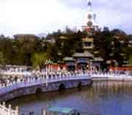

Slide 8

读一读，选择词语说两三句话，能用几个用几个。
绿树成阴
鲜花盛开
风景优美
名胜古迹
高楼大厦
川流不息

Slide 9

游北京
我是小导游，请同学们一起跟我游览北京吧！

Slide 10


Slide 12


Slide 13


Slide 14
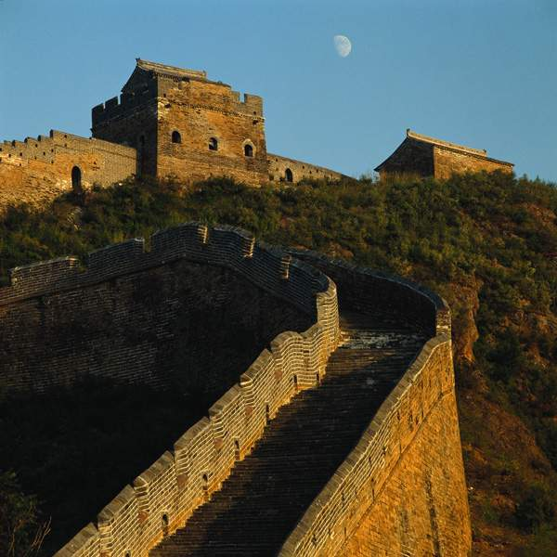

Slide 15


Slide 17
再见

